Slide 1
In/Out-put Concept

Slide 2
Ontwikkelomgevingen onderzoek
C#
goede keuze voor dit project. Niet gekozen omdat wij kennis willen opdoen van andere ontwikkelomgeving
LUA
geen goede keuze
1 team lid heeft maar ervaring
past niet in de beschikbare tijd voor het project
Engine opbouwen vanuit blank
JAVA
goede keuze
leerdoel
ander team maakt project met zelfde ontwikkelomgeving. 2e doel, na

Slide 3

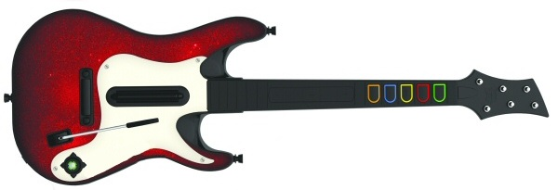
Controller

Slide 4
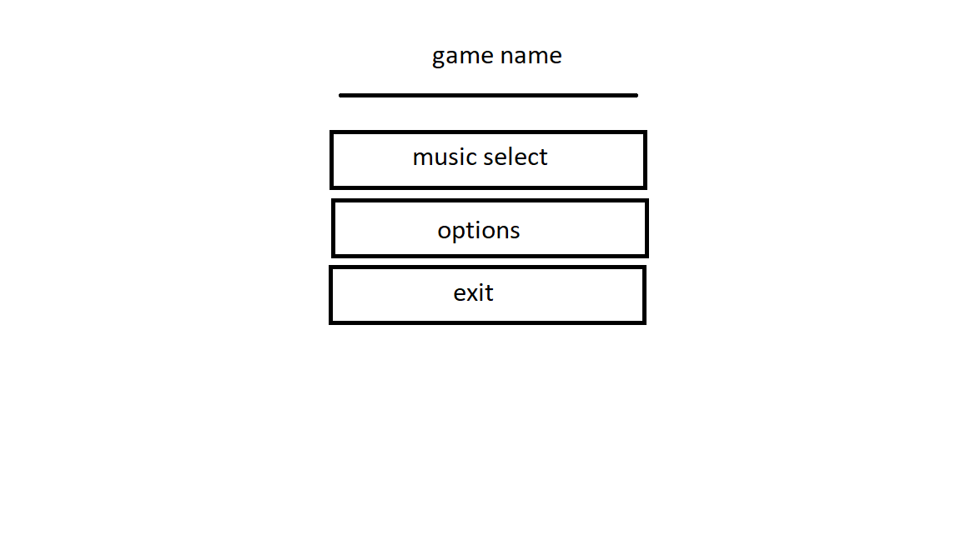

Slide 5
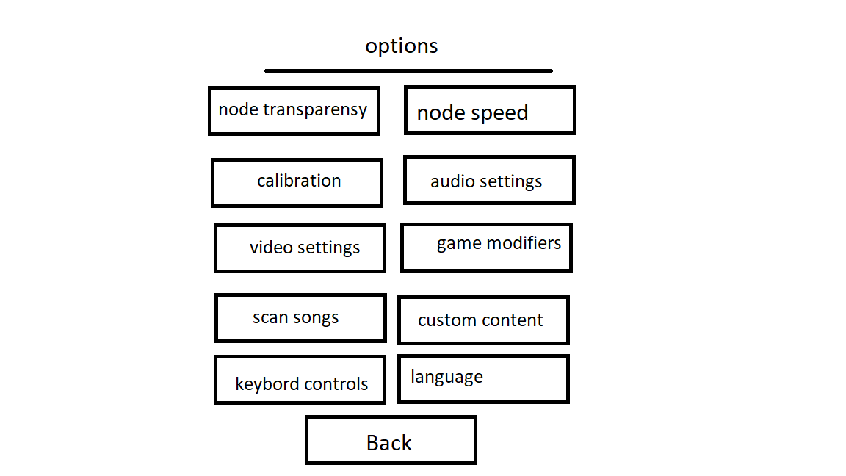

Slide 6
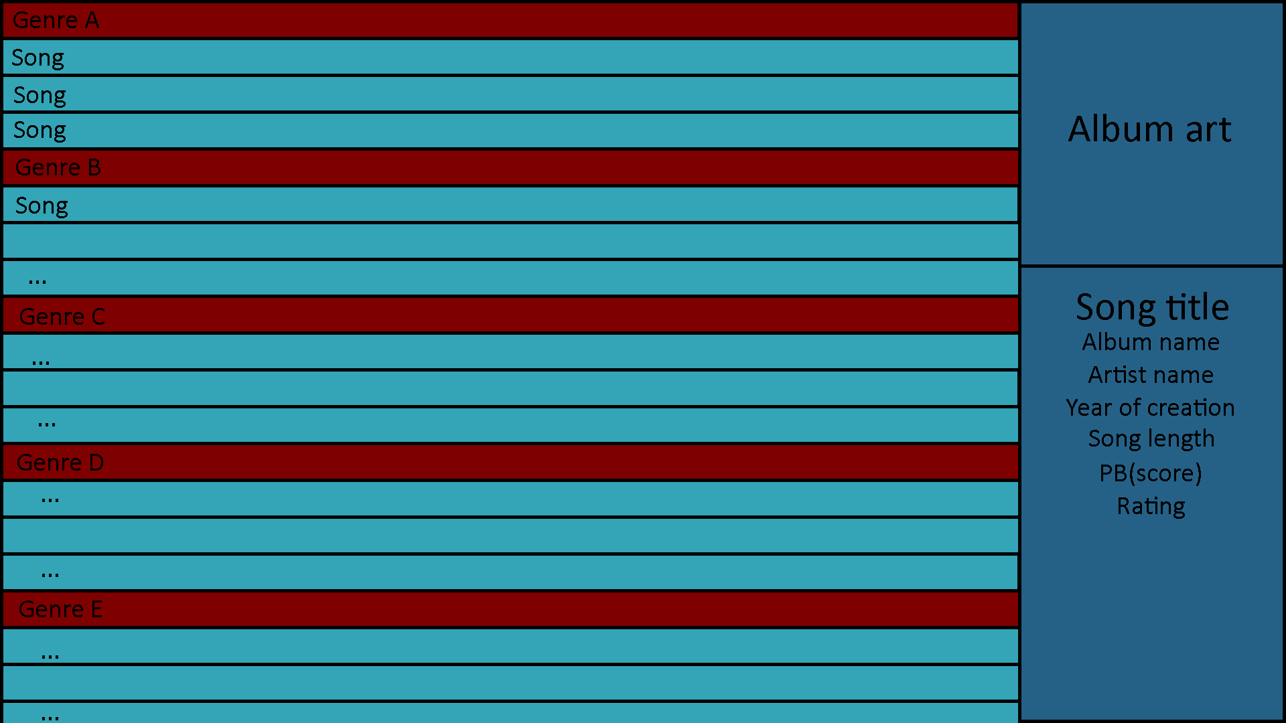
Song Menu

Slide 7
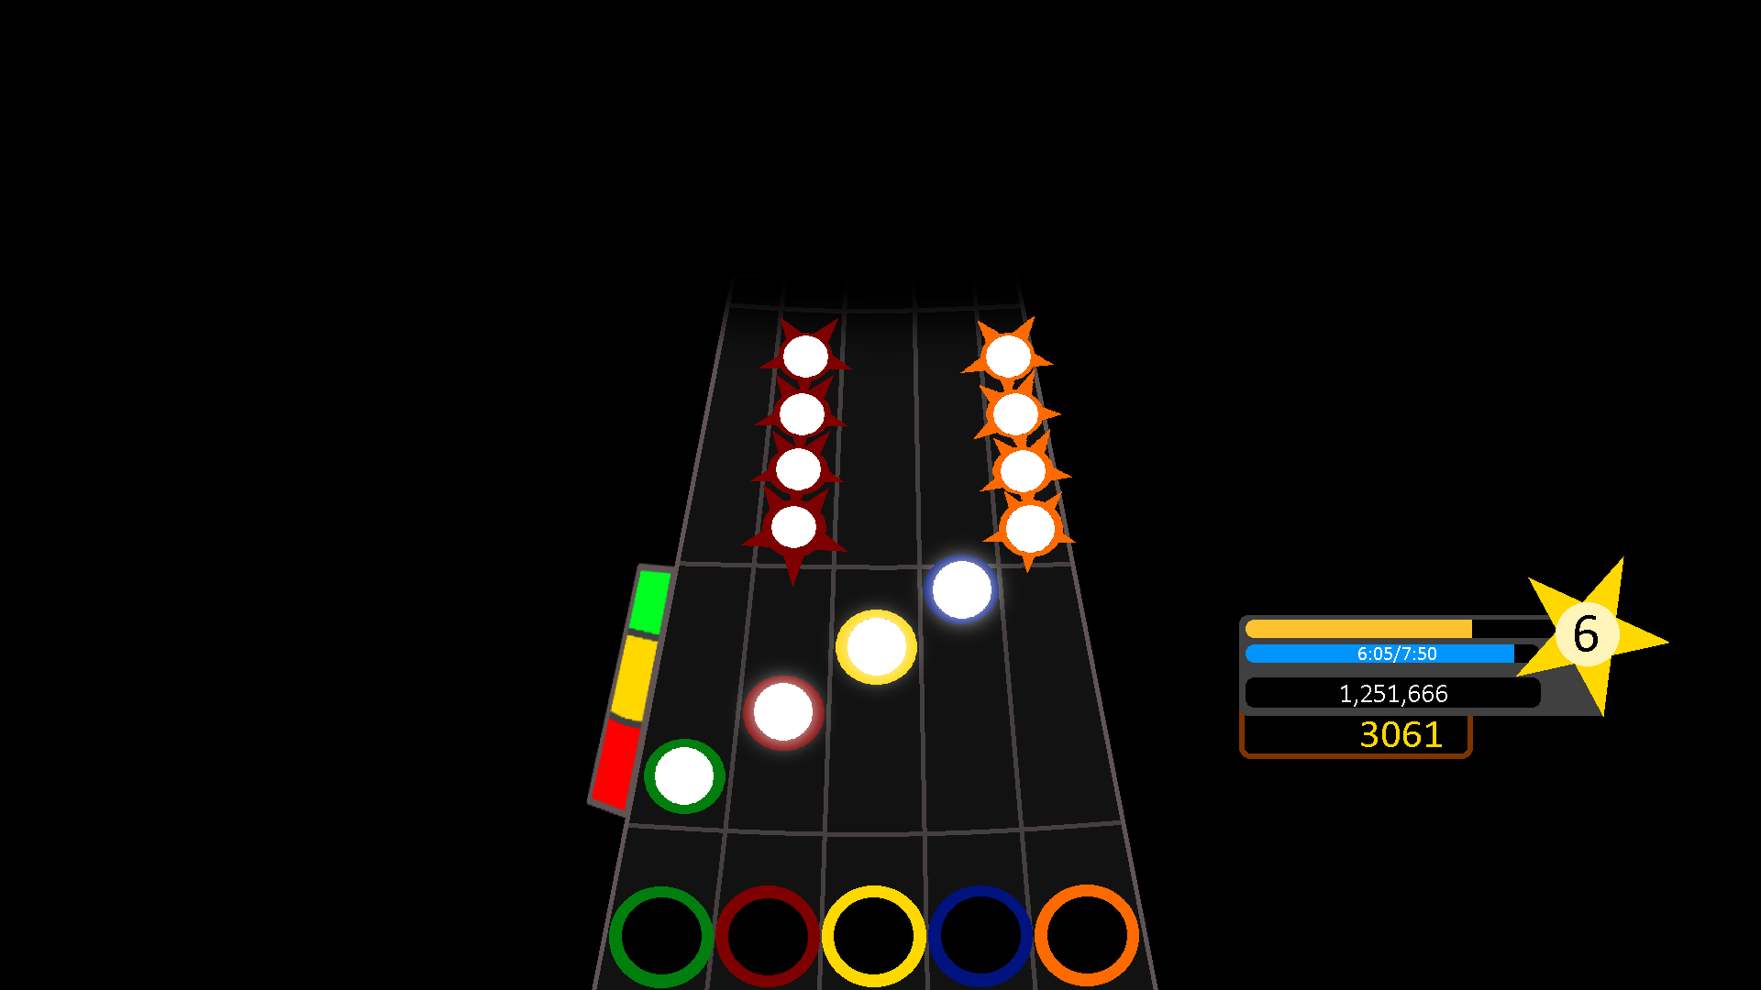
In game view

